Slide 1


ID mobility: JOBS-01
Číslo projektu: 2024-1-CZ01-KA122-VET-000230261
Italská krása

Slide 2
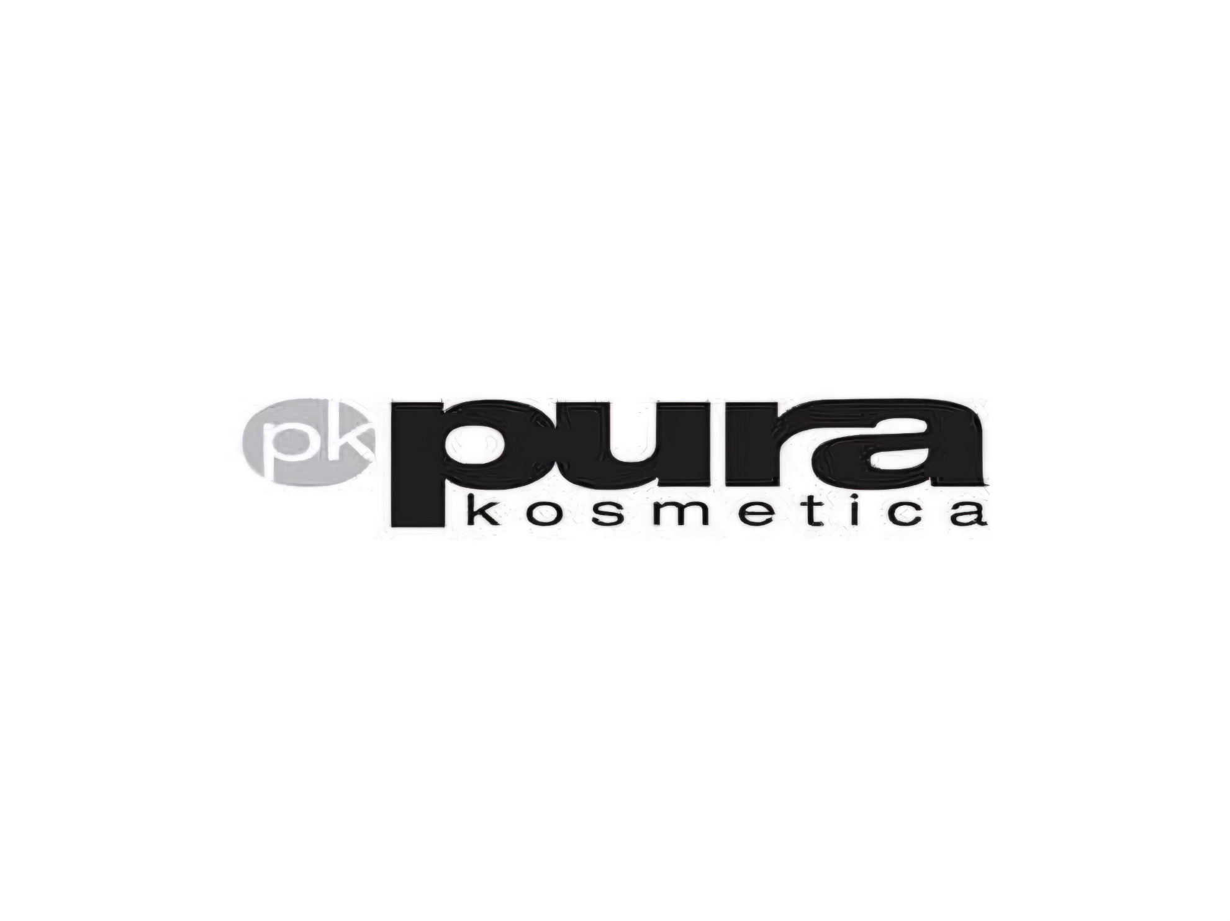
PURA KOSMETICS-MOJE ZKUŠENOST ZE STÁŽE V ITÁLII

Slide 3
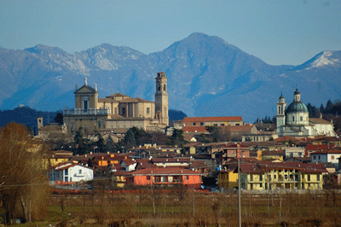
HISTORIE A VZNIK
PURA KOSMETICA je italská značka vlasové kosmetiky, která se zaměřuje na přírodní a udržitelné produkty. Všechny produkty jsou vyráběny v jejich závodě v Castiglione delle Stiviere u jezera Garda, což je oblast známá svou přírodní krásou a kulturním dědictvím. Značka klade důraz na respekt k životnímu prostředí, lidem a všem formám života, což se odráží v jejich filozofii a přístupu k výrobě kosmetiky.

Slide 4
MISE A VIZE ZNAČKY
PURA KOSMETICA - Tato filozofie je inspirována koncepty čistoty a kosmetického efektu, což znamená, že každý den usilují o vytváření přírodních produktů, které mohou zaručit vysoký výkon.
Vize značky je zaměřena na udržitelnost a okamžité výsledky pro zdraví vlasů. PURA KOSMETICA se zavázala k používání udržitelných materiálů a minimalizaci odpadu, což se odráží v jejich přístupu k výrobě kosmetiky.

Slide 5
SLOŽENÍ A INGREDIENCE
Produkty značky PURA KOSMETICA jsou formulovány s důrazem na přírodní složky, které poskytují vlasům potřebnou péči a ochranu. Mezi klíčové ingredience patří: Arganový olej: Bohatý na vitamín E a esenciální mastné kyseliny, arganový olej hydratuje a vyživuje vlasy, zvyšuje jejich pružnost a lesk. Bambucké máslo: Známé pro své změkčující a hydratační vlastnosti, bambucké máslo pomáhá obnovit suché a poškozené vlasy, dodává jim hebkost a lesk. Propolis: Má zjemňující a antioxidační vlastnosti, které vyživují a restrukturalizují vlasy, dodávají lesk a pružnost. Výtažky z kopřivy: Pomáhají zklidnit pokožku hlavy a mírní svědění, což je ideální pro šampony proti lupům. BIO olej ze slunečnice: Pomáhá udržovat intenzitu a sytost barvy, což je vhodné pro šampony pro barvené vlasy. Tyto přírodní složky jsou pečlivě vybírány a kombinovány tak, aby poskytovaly vlasům optimální péči, hydrataci a ochranu před poškozením.

Slide 6
PRODUKTY
PURA KOSMETICA nabízí širokou škálu vlasových produktů, které jsou navrženy tak, aby vyhovovaly různým potřebám a typům vlasů. Mezi hlavní kategorie produktů patří:
1. Šampony: Regenerační šampony: Obnovují a chrání poškozené vlasy. Hydratační šampony: Poskytují suchým vlasům potřebnou vlhkost. Šampony pro barvené vlasy: Chrání a prodlužují intenzitu barvy. Šampony proti lupům: Čistí a osvěžují pokožku hlavy, pomáhají zklidnit svědění. Šampony pro vlnité vlasy: Zvýrazňují a definují přirozené vlny. Šampony proti padání vlasů: Posilují vlasy a podporují jejich růst.
2. Masky na vlasy: Rekonstrukční masky: Obnovují strukturu poškozených vlasů. Hydratační masky: Dodávají vlasům potřebnou vlhkost a lesk. Masky pro barvené vlasy: Udržují intenzitu barvy a chrání před vyblednutím. Masky pro vlnité vlasy: Zjemňují a definují vlny, dodávají pružnost.
3. Bezoplachová péče: Kondicionéry ve spreji: Usnadňují rozčesávání a dodávají lesk. Ochranné oleje: Chrání vlasy před teplem a vnějšími vlivy. Séra na roztřepené konečky: Obnovují a zpevňují konečky vlasů.
4. Stylingové produkty: Pěny na vlasy: Dodávají objem a tvar účesu. Gely a vosky: Umožňují definovat a fixovat účes. Laky na vlasy: Poskytují silnou nebo střední fixaci a dlouhotrvající držení.
5. Parfémy na vlasy: Vlasové parfémy: Osvěžují vlasy a zanechávají příjemnou vůni. Tyto produkty jsou navrženy tak, aby poskytovaly komplexní péči o vlasy, od čištění a hydratace po styling a ochranu. Díky použití přírodních složek a zaměření na udržitelnost jsou vhodné pro každodenní použití a podporují zdraví vlasů.

Slide 7
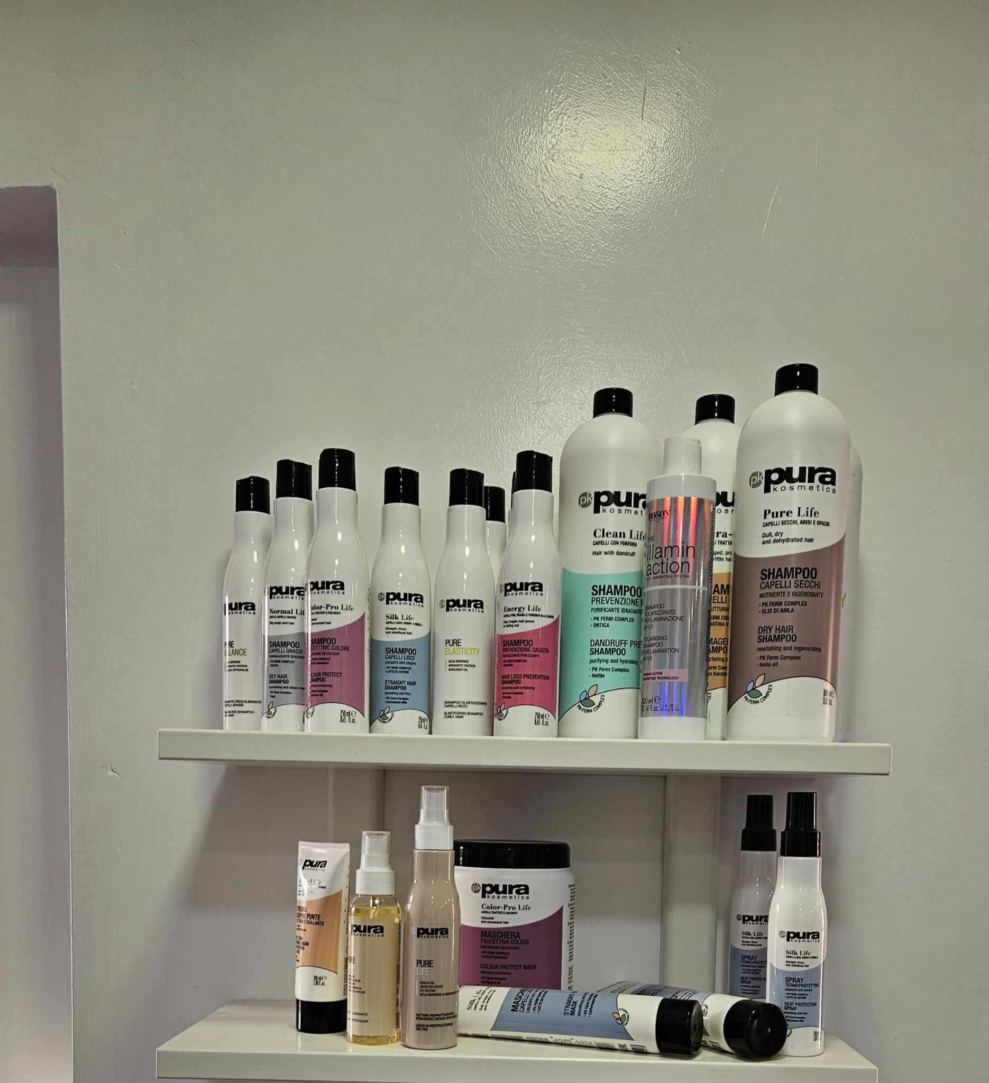

Slide 8
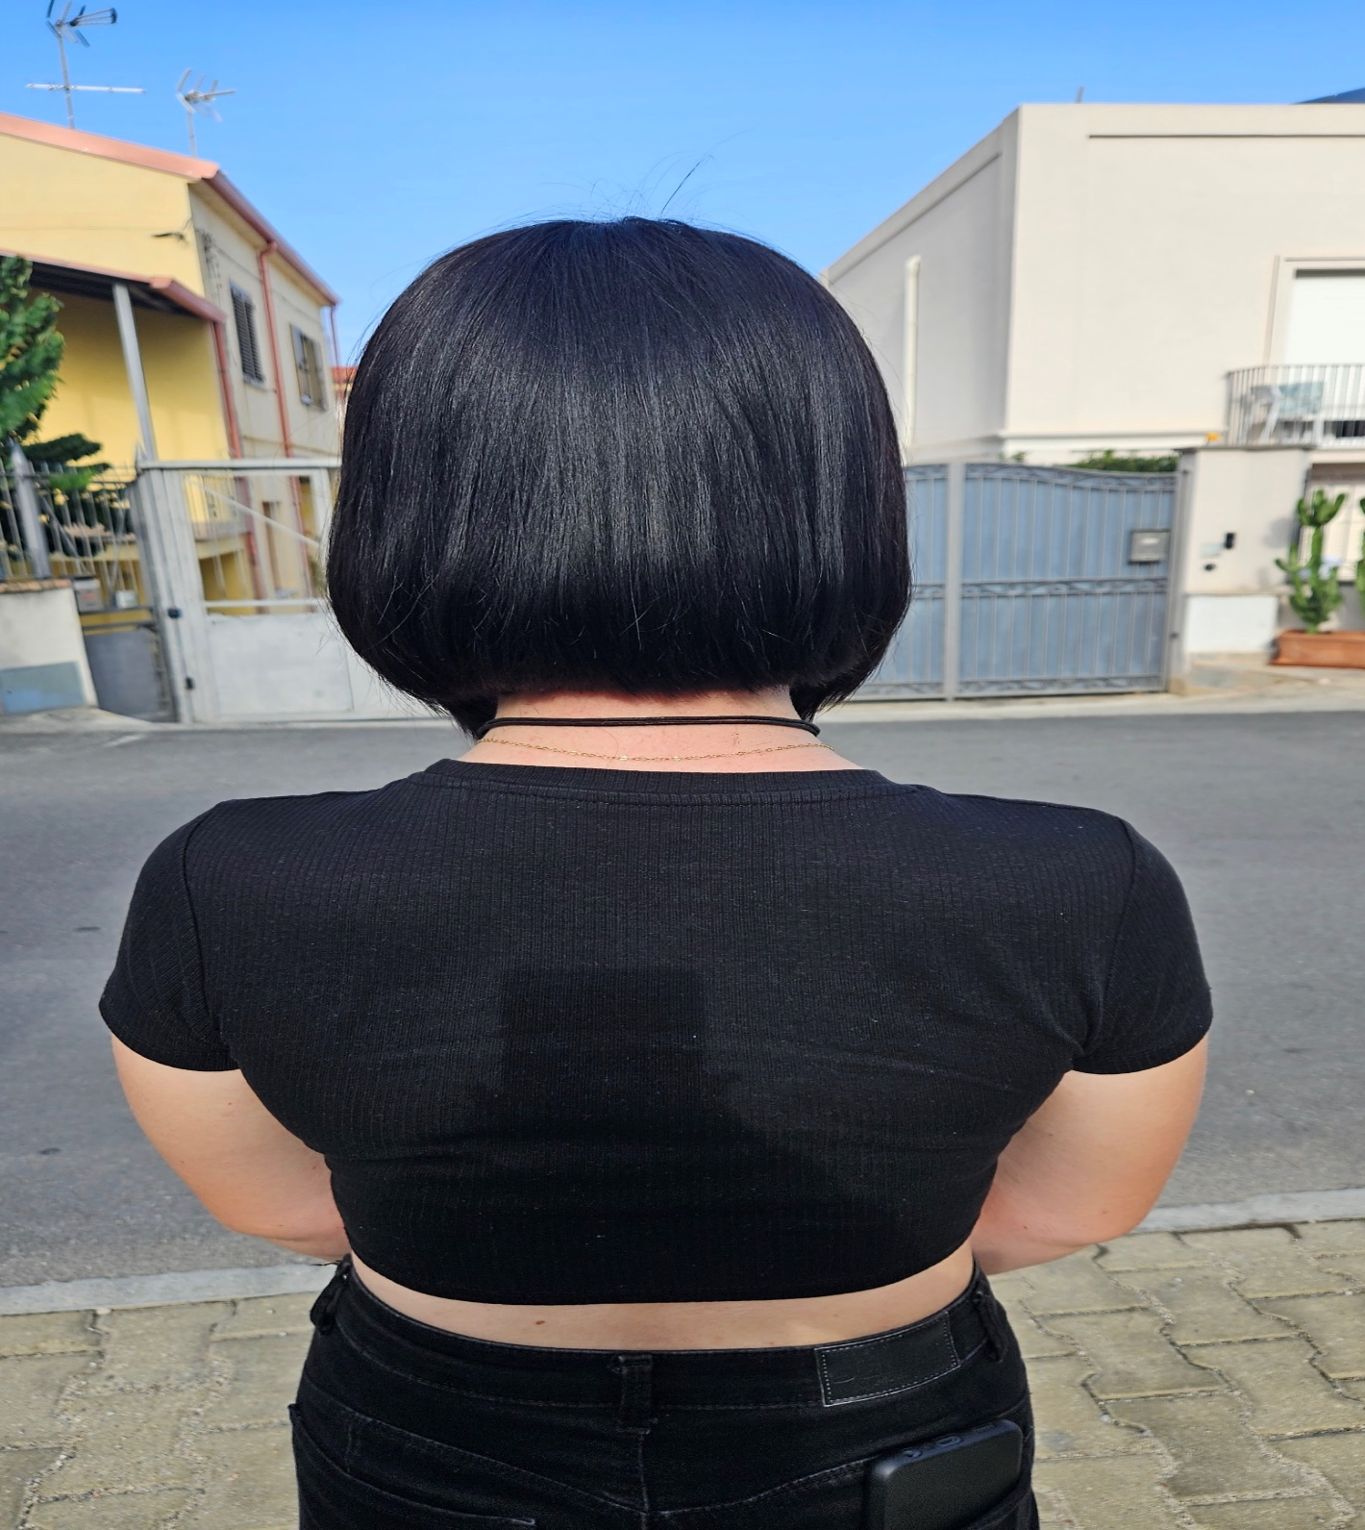
BENEFITY PRO VLASY
Produkty PURA KOSMETICA mají řadu výhod pro vlasy:
1. Hydratace: Přírodní složky, jako je arganový olej a bambucké máslo, intenzivně hydratují vlasy, což zlepšuje jejich pružnost a eliminuje suchost.
2. Obnova poškozených vlasů: Regenerační masky a šampony obnovují vlasovou strukturu, zpevňují oslabené vlasy a redukují roztřepené konečky.
3. Ochrana a lesk: Antioxidační složky chrání vlasy před poškozením vnějšími faktory, zatímco výtažky z bylin a oleje zanechávají vlasy lesklé a zdravě vypadající.
4. Snadné rozčesávání: Bezoplachové kondicionéry a oleje usnadňují rozčesávání a zabraňují zacuchání.
5. Redukce krepatění: Přípravky zjemňují a uzavírají krepaté vlasy, takže jsou hladké a poddajné.
6. Podpora růstu vlasů: Některé produkty obsahují složky, které stimulují růst vlasů a posilují vlasové kořínky.
7. Definice vln: Speciální produkty na vlnité vlasy zvýrazňují a definují přirozené kadeře a vlny.
Tyto benefity zajišťují, že vlasy vypadají zdravě, leskle a jsou chráněny před poškozením.

Slide 9
EKOLOGIE A UDRŽITELNOST
PURA KOSMETICA se zaměřuje na ekologii a udržitelnost několika způsoby:
1. Recyklovatelné obaly: Všechny obaly produktů jsou navrženy tak, aby byly šetrné k životnímu prostředí. Prázdné lahve a obaly je nutné recyklovat do plastu, což podporuje odpovědné nakládání s odpady.
2. Použití přírodních složek: Značka se zaměřuje na použití přírodních a organických složek, čímž minimalizuje negativní dopad chemikálií na přírodu. Ingredience jsou vybírány s ohledem na udržitelné pěstování a produkci.
3. Snížení uhlíkové stopy: PURA KOSMETICA se snaží minimalizovat emise uhlíku a podporuje výrobu, která má nižší dopad na životní prostředí. Využívají lokální zdroje a snaží se optimalizovat přepravu a distribuci.
4. Ochrana vodních zdrojů: Značka věnuje pozornost i ochraně vodních zdrojů tím, že používá biologicky odbouratelné složky, které jsou bezpečné pro vodní ekosystémy.
5. Podpora udržitelných materiálů: Kromě obalů se značka zavazuje k používání udržitelných materiálů ve výrobním procesu a k snižování odpadu.
6. Vzdělávání a osvěta: PURA KOSMETICA informuje své zákazníky o důležitosti udržitelnosti a podporuje ekologické chování, například správné recyklování obalů.

Slide 10
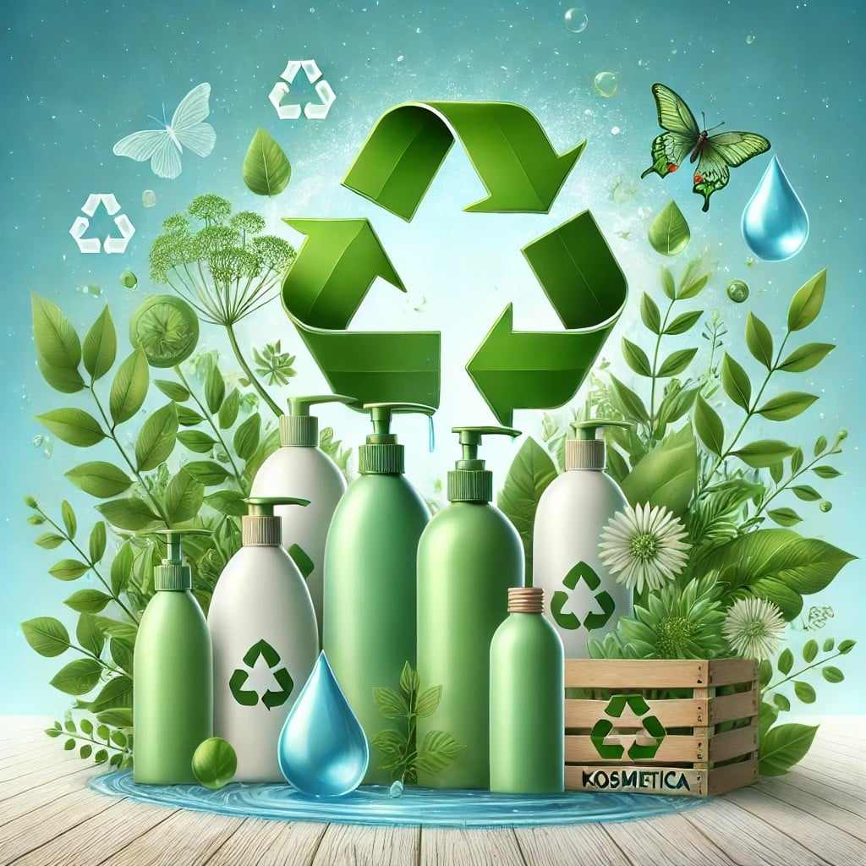

Slide 11
MOJE ZKUŠENOST
Moje zkušenost na stáži v Itálii s PURA KOSMETICA byla neuvěřitelně inspirující. Co mě nejvíce oslovilo, byla důslednost, s jakou se značka věnuje udržitelnosti a péči o životní prostředí. Vše, od výroby po recyklovatelné obaly, bylo promyšleno do detailu, což pro mě bylo skvělým příkladem ekologického přístupu, který bych ráda viděla více i v České republice. Jedním z klíčových rozdílů, které jsem si všimla, je přístup k přírodním ingrediencím. V Itálii jsem měla možnost vidět, jak si značka zakládá na využívání lokálních přírodních zdrojů a dbá na jejich šetrné zpracování. To mě inspirovalo k tomu, abych se více zajímala o původ a kvalitu ingrediencí v kosmetice, kterou používám nebo doporučuji. Poznatky, které jsem si odnesla, zahrnují důležitost propojení kosmetiky a udržitelnosti. Mnohem více chápu, jak může přírodní kosmetika mít pozitivní vliv nejen na zdraví našich vlasů, ale i na naši planetu. Stáž mi také ukázala, jak velký rozdíl může udělat pečlivý výběr ekologických postupů a přírodních složek.

Slide 12
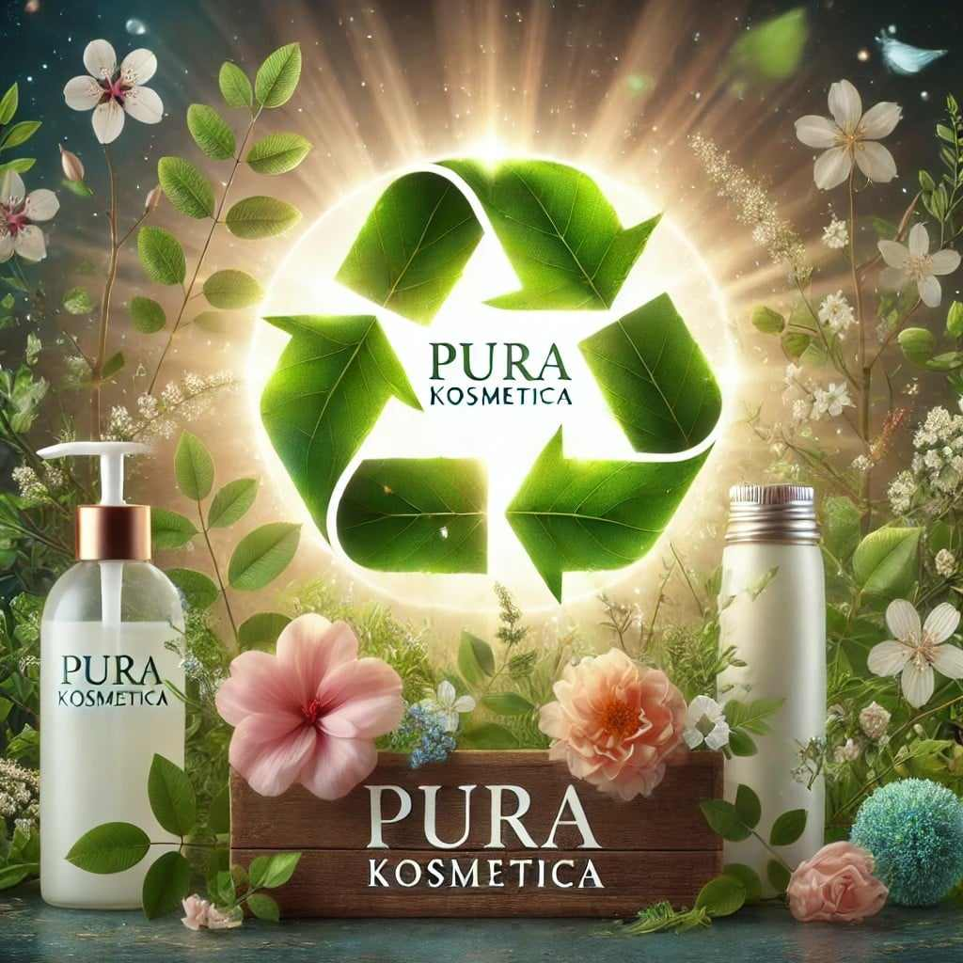
ZÁVĚR
Proč je PURA KOSMETICA výjimečná? PURA KOSMETICA se odlišuje svým nekompromisním závazkem k přírodě a kvalitě. Kombinuje přírodní ingredience s nejnovějšími technologiemi, aby poskytla produkty, které jsou nejen vysoce účinné, ale také šetrné k životnímu prostředí. Její důraz na udržitelnost, od recyklovatelných obalů až po odpovědné získávání surovin, z ní dělá značku, která inspiruje k lepší péči o sebe i naši planetu. PURA KOSMETICA je synonymem pro krásu, která respektuje přírodu, a právě tento přístup ji činí jedinečnou.

